Slide 1
2022
【第一屆】
房產金牌卓越評鑑大賞
活動規劃及媒體宣傳提案

Slide 2
前言
台灣房地產產業歷經數十年歷練，打磨出厚實的建築實力，
在每一件精雕細琢的建案背後，刻畫著屬於自己的底蘊，
不僅品牌為消費者認同，更為每一座城市，勾勒出美麗的天際線。
旺旺媒體 感謝每一位為這片土地打拼的你。
透過【第一屆全台地產盛典】的舉辦與票選，
邀請全台為房地產的夥伴一同來參與盛典，共享榮耀。

Slide 3
活動規劃
(日期暫定)
活動
發布
獎項票選
活動行銷
高峰論壇
頒獎典禮
7/28
7/28-8/31
7-9月
9/28 下午場
9/28 晚間

Slide 4
1.活動發布
為【2022第一屆全台地產盛典】活動開跑!
透過專業的評審、網路民調等方式，
選出三大分類、15個獎項，每項最高三家得獎。
發表會同步網路直播：中時新聞網FB/YT
百萬粉絲團
直播宣傳

Slide 5
2.獎項票選
本活動針對類別分為三大類共45個獎項
由產經學及產業相關專家推薦出初選入圍名單後，進行決賽評選
評選標準為專家(60%)、民眾網路投票(20%)及專業媒體團(20%)
將架設網站，介紹各入圍初選之業者(資料由業者提供)
民眾於網站瀏覽相關資料後，須先註冊後進行投票(一天投一次)
提供抽獎贈品鼓勵民眾踴躍參與
網路投票期間預計為一個月
中時透過集團宣傳資源強力曝光宣傳本活動
並同步舉辦論壇活動，引起話題討論
舉辦盛大頒獎典禮表揚得獎業者
(畫面示意)
票選期間：7/28-8/31
1.票選活動時間點於928檔期前，提前於網路宣傳，並於8月期間旺旺中時媒體大量宣傳導流至票選活動頁面；並提供活動誘因，增加網路參與度。
2.由公會提供入圍名單30家，再透過專業評審60%、網路20%、電話民調(艾普羅)20%、選出3大年度大獎與45個獎座。
3.民眾須於活動官網選擇登入方式（設定電子郵件【活動帳號】登入、FB帳號登入），並在活動頁面填寫個人資料（含真實姓名、電子郵件、聯絡電話）後，始可進入票選網頁進行投票。
4.每人每日每類別各一票。
5.票選活動結束後，將針對所有符合網路票選抽獎資格者進行抽獎（不重複中獎，若有重複者，以最大獎為主）。

Slide 6
優勝大獎票選方式
(暫定)
專家
評委
60%佔比
50家
入圍名單
為期1個月
網路投票
20%佔比
媒體團
含自媒體
評鑑
20%佔比
選出
3大年度大獎
45項獎座

Slide 7
15項大獎 產業界殊榮
專業評審 x 網路投票 x 媒體團評鑑
建設類
房仲類
代銷類
產品規劃精湛獎
永續發展精湛獎
施工品質精湛獎 綠能建築精湛獎 品牌人氣精湛獎
永續經營傑出獎
創新行銷傑出獎 服務品質傑出獎 銷售人氣傑出獎 信任夥伴傑出獎
卓越年度績效獎 卓越創新服務獎 卓越服務品質獎 卓越代銷品牌獎 卓越顧客信賴獎

Slide 8
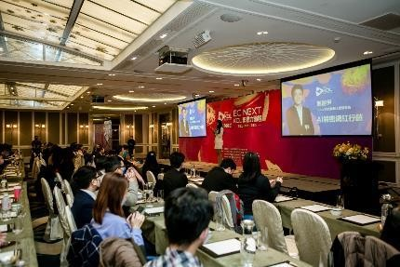
3.高峰論壇
全台房市大未來論壇
時間：2022/9/28
地點：五星級飯店會議廳
型式：開放性論壇(暫定，可試疫情狀況調整)
時 間 | 演講主題 | 主講人
13：00-13：10 | 活動開幕式 | 主持人
13：10-13：30 | 長官/貴賓致詞 | 長官/貴賓
13：30-14：30 | 2022房市趨勢 | 業界代表或專業人士
14：30-15：30 | 2022房市趨勢 | 業界代表或專業人士
中場休息
15：40-16：40 | 2022房市趨勢 | 業界代表或專業人士
論壇結束
論壇與會來賓
機關
首長
公會
代表
專家
學者
業界權威
論壇同步網路直播：中時新聞網FB/YT

Slide 9
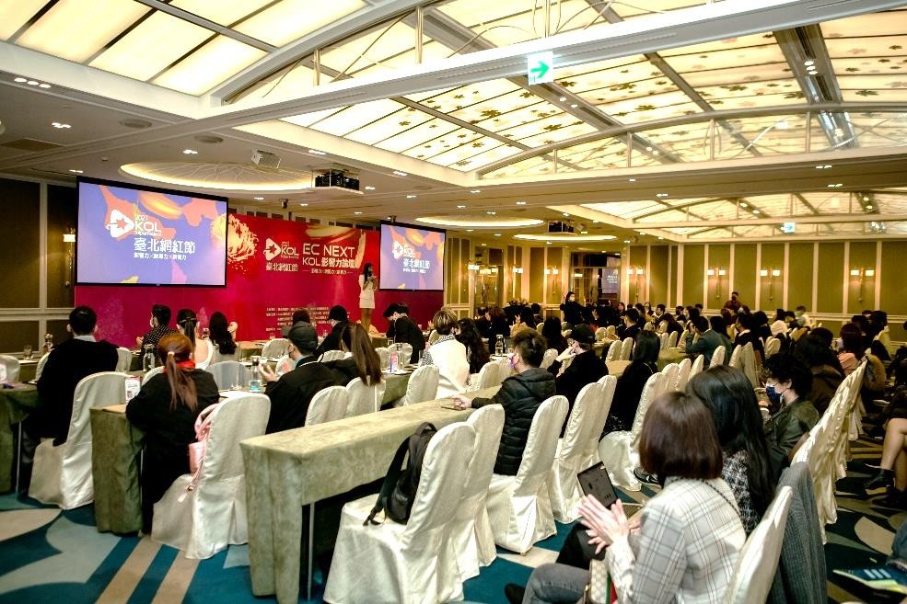
論壇主題方向
(暫定)
炒房修法重罰5000萬 預售禁換約掀拋售潮
FED升息、央行跟進 房貸利率飆高因應措施
缺工缺料 全台房價續創新高 突破歷史新紀錄
少子化+每戶人口創新低 房市還能有幾年榮景

Slide 10
4.品牌行銷
影響力大
公信力強！
權威性高
發行量大！
整合式多元宣傳 千萬宣傳曝光

Slide 11
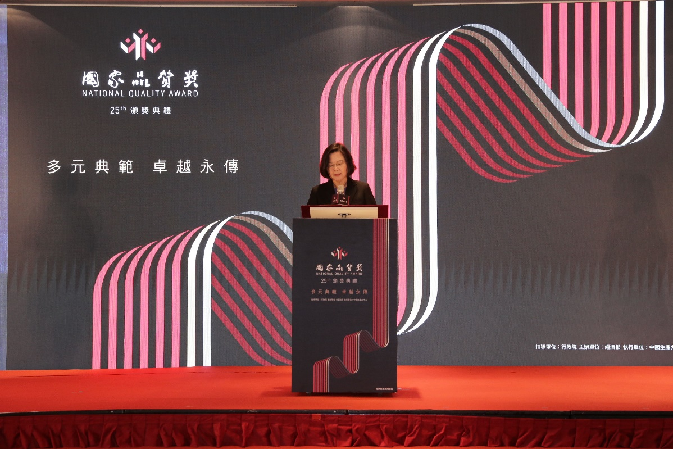
5.頒獎典禮
(暫定，將視疫情情況稍做調整)
場地：台北市五星級飯店
時間：9/28 PM 5：30 - 8： 00
本次活動應邀政府、學者參加與所有入圍公司 。
節目內容
開幕致詞
建設類獎，共5項獎項
串場表演
房仲類獎，共5項獎項
串場表演
房仲類獎，共5項獎項
團體大合照

Slide 12
論壇會後宣傳
專屬特色報眉:專屬標題及放置相關LOGO
記者撰稿
專業編輯
美編設計
同步轉載
精準標題吸引民眾閱讀
內容精華完整呈現
論壇貴賓獨立版面
深化內容、議題討論
數位同步完整轉載
報導內容同步曝光
(畫面示意)

Slide 13
合作權益
各式宣傳製作物露出
品牌LOGO露出
(參考示意)
(參考示意)

Slide 14
《房地產金牌卓越評鑑》專案規劃
策略 | 版位 | 規格 | 數量 | 媒體價值
平面報導 | 中國時報廣編 | 新聞報導二圖兩文 半版 (中時新聞網同步露出) | 10全 | 630,000
影音報導 | SOT影音拍攝 | 1.攝影(單機作業) 2.提供SOT腳本大綱，後製鏡面為中時新聞網固定的版型。 3.可提供拍攝與剪輯，影片長度90秒(含)以下(超過90秒價格另計) | 1支 | 250,000
 | 撰稿 | 1.文章標題：16字內(含標點符號) 2.廣編內文 •800字以內的純文字(含標點符號) + 2-3張圖片 •配圖片說明，50字內(含標點符號)+圖片來源(XXX/提供；XXX/攝影) •文末最多5個連結，需<14字 3.圖片格式：JPG檔，寬>1024 Pixels，小於100K 4.內容來源：公司名+人名*1個 (中時新聞網 業務名) OR 中時新聞網/綜合報導 | 1則 | 12,000
 | 新聞報導 |  | 1式 | 100,000
 | 焦點大圖 | 1.656X429<70K，jpg，圖字上標，右上標註特別企劃，刊登位置第3、6、9、12則，避開下方656*135，不可外連 2.上架時間正常為當日9:00到隔天8:59，如有其它時間調整，請依照特殊配合提早一天前通知 3.手機Web版及APP同步露出 | 1式 | 150,000
 | 粉絲團PO文 | 1.以圖帶文,標15字內,文不限 2.依可發文時段定版，如有特殊配合請提早一天前通知 | 1次 10萬觀看 | 150,000
圖文報導 | 撰稿 | 規格同上 | 1則 | 112,000
 | 新聞報導
 | 粉絲團PO文 | 規格同上 | 1式 | 150,000
 | 焦點大圖 | 規格同上 | 1式 | 150,000
廣告Banner | Mobile蓋台 | 320X480<100K，jpg/gif | 2倫or包版1天 | 300,000
 | Mobile內頁Top Banner | 300X250<100K，jpg/gif/html5 | 700,000 | 105,000
 | Mobile 文中 Banner | 320X480<100K，jpg/gif/html5，滾動視差效果 | 700,000 | 126,000
 | Mobile文末Banner | 300X250<100K，jpg/gif/html5 | 1,200,000 | 120,000
備註 | *如媒體產品有變更，請以上刊時的版型(產品)為主。 *以上廣告BANNER不含製圖、設計 *如媒體產品有變更，請以上刊時的版型(產品)為主。 *拍攝地點限北北基，其餘地點費用另計。 若有額外需求支出，如合作藝人、網紅、專家、主持人、妝髮等，費用另計 |  | 總價值 | 2,355,000
(參考示意)
(參考示意)
專案優惠價 40萬元 (未稅)

Slide 15
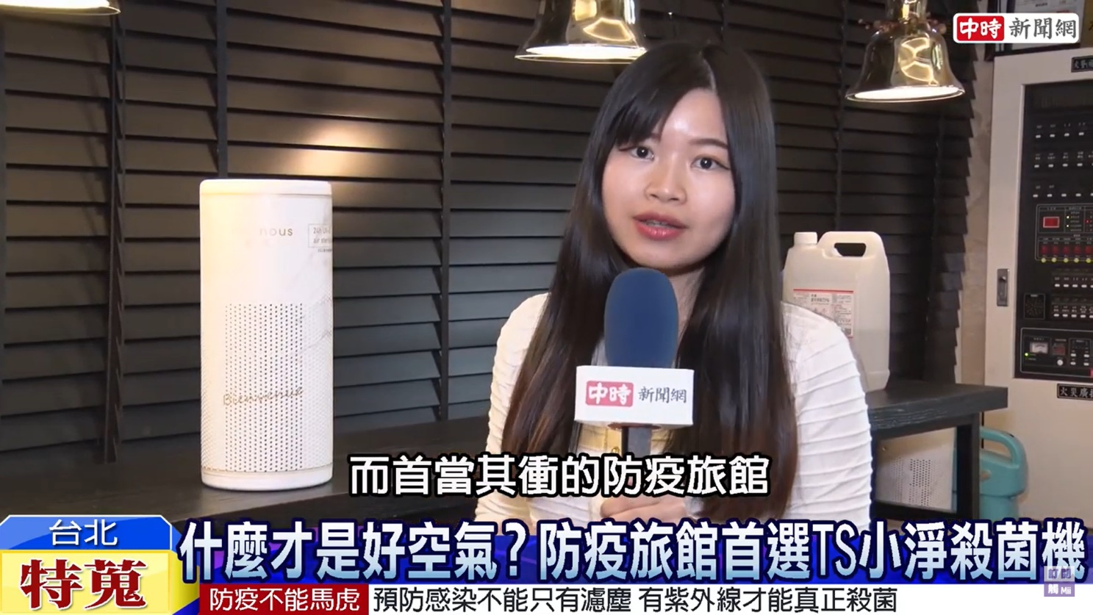
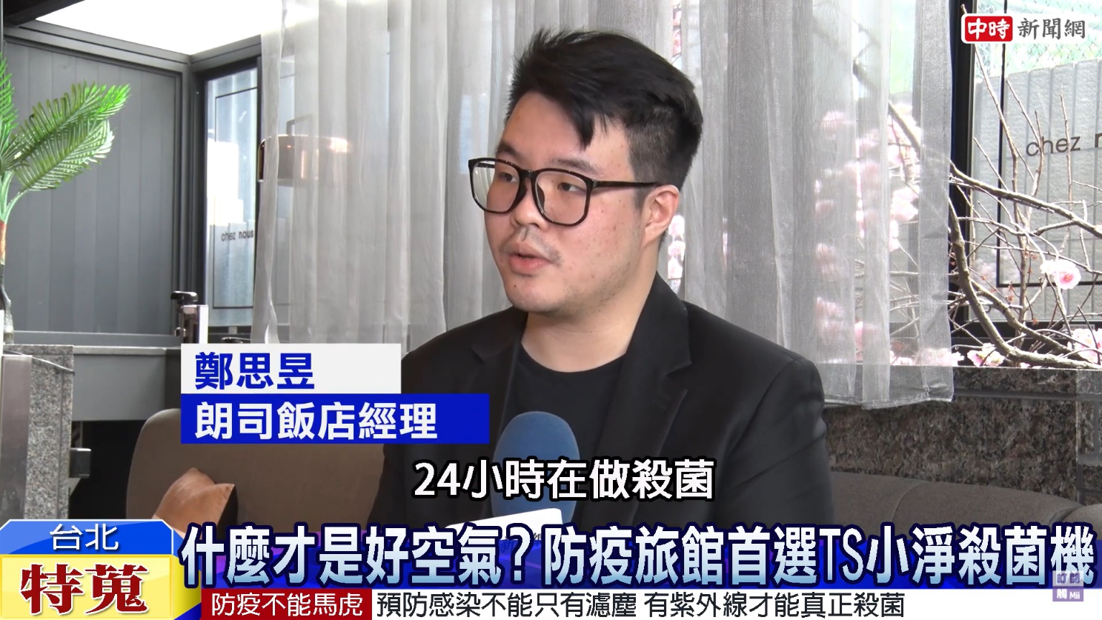
版位示意
SOT影音新聞拍攝
*一標到底，不可臨時改標
版位 | 廣告規格
sot影片 | 1.攝影(單機作業) 2.提供SOT腳本大綱，後製鏡面為中時新聞網固定的版型。 3.可提供拍攝與剪輯，影片長度90秒(含)以下 備註： 影片拍攝超過90秒，價格另議。
跑馬文字置入
利於傳達重點文字
聚焦宣傳重點
編輯stand
業者/專家/產品介紹

Slide 16
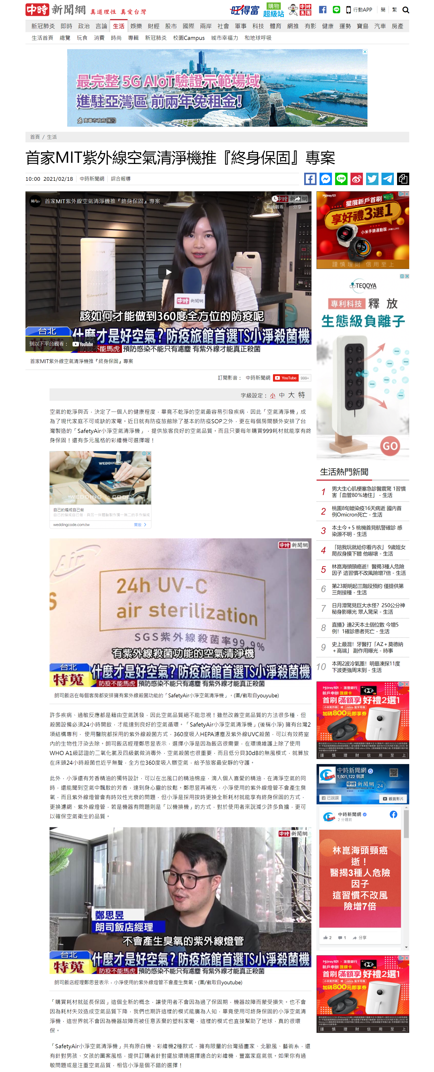
版位示意
編輯撰稿與新聞報導
版位 | 廣告規格
文章標題 | 16字內(含標點符號)
廣編內文 | •800字以內的純文字(含標點符號) + 2-3張圖片 •配圖片說明，50字內(含標點符號)+圖片來源(XXX/提供；XXX/攝影) •文末最多5個連結，需<14字
圖片格式 | JPG檔，寬>1024 Pixels，小於100K
內容來源 | 公司名+人名*1個 (中時新聞網 業務名) OR 中時新聞網/綜合報導
版位 | 新聞報導-中時新聞網
備註：
1.中時新聞網對客供稿有建議修改及潤稿權。
2.若符合生活、娛樂類型可曝光於觸Mii。

Slide 17
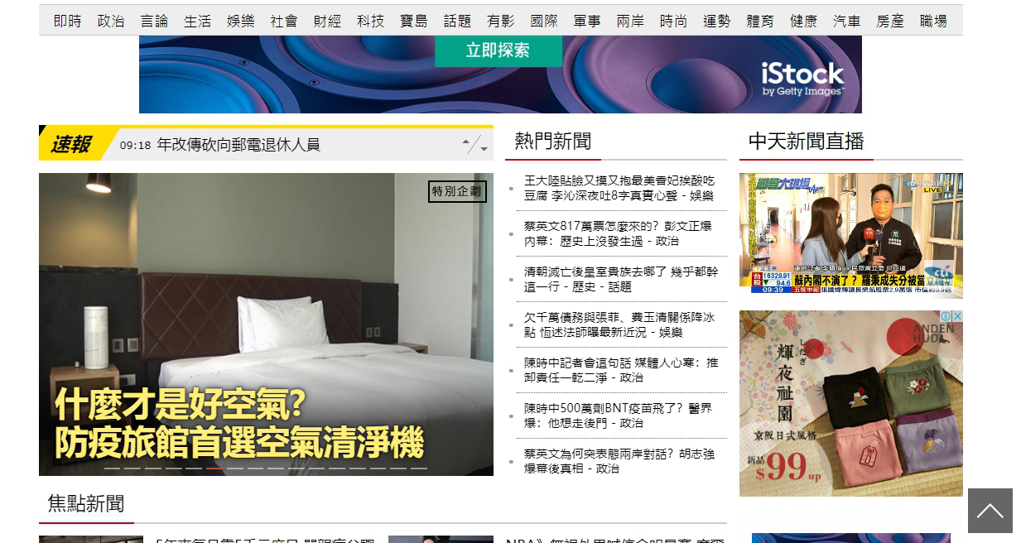
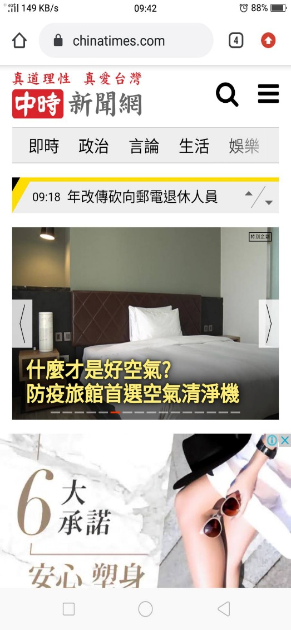
版位示意
焦點大圖
(手機Web版及APP同步露出)
首頁強力放送
首頁主圖輪播
直接導流量
連結圖文/影音報導
接觸族群廣
佔25~54歲網友6成
規格 | 1.656X429<70K，jpg 圖字上標，右上標註特別企劃，刊登位置第3、6、9、12則，避開下方656*135，不可外連 2. 上架時間正常為當日9:00到隔天8:59，如有其它時間調整，請依照特殊配合提早一天前通知

Slide 18
版位示意
粉絲團PO文
最即時的擴散
優良的社群即能迅速幫助擴散
最親近的互動
透過百萬粉絲的力量，建立社群分享引擎
版位 | 廣告規格
粉絲團PO文-中時新聞網(主要)+產業別FB(轉分享) | 1.以圖帶文,標15字內,文不限 2.依可發文時段定版，如有特殊配合請提早一天前通知。 ▪中時新聞網 10:30、14:30、17:35、19:25
產業別 | 粉絲團
綜合產業 | 中時新聞網
生活娛樂 | 挖新鮮x觸Mii
娛樂 | 中時娛樂
體育 | 中時體育
時尚、運勢 | 中時新聞網Fashion
房產 | 中時新聞網 房產頻道
政治 | 旗開得勝
校園 | 中時電子報Campus

Slide 19
版位示意
蓋台廣告
手機文中
點擊率 | 2.5% (此為參考值，請依實際排CUE為主)
規格 | 320X480<100K，jpg/gif
裝置 | Mobile
備註 | ．與影音蓋台共用曝光量 ．以天販售， 一天兩檔
點擊率 | 0.25% (此為參考值，請依實際排CUE為主)
規格 | 320X480<100K，jpg/gif/html5，滾動視差效果
裝置 | Mobile

Slide 20
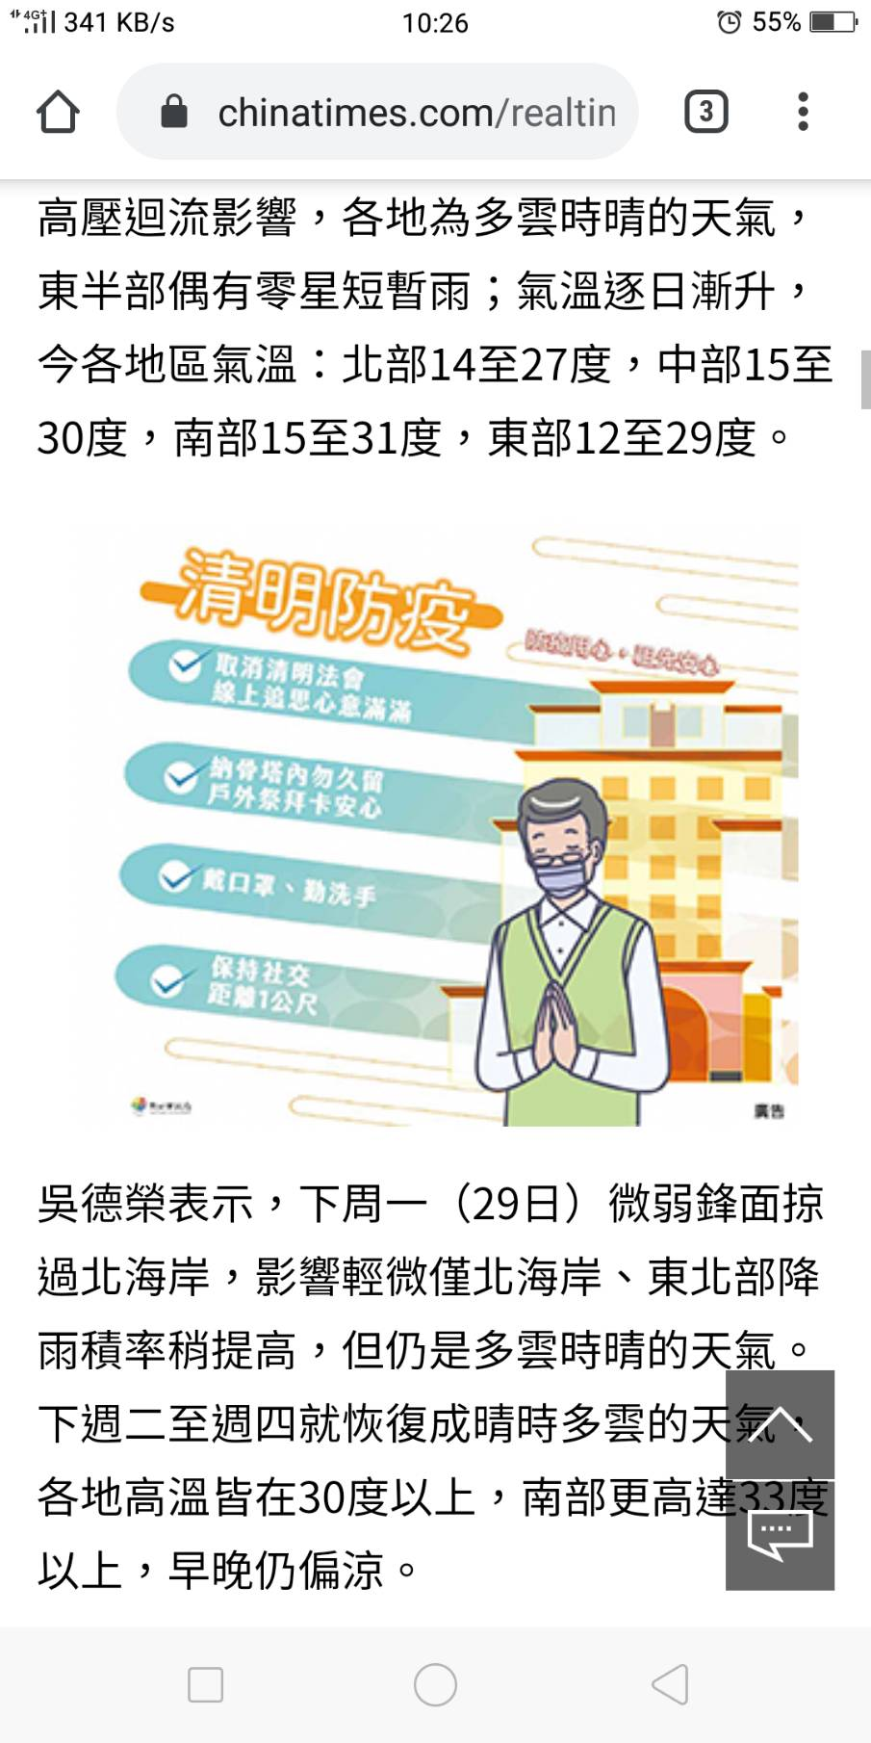
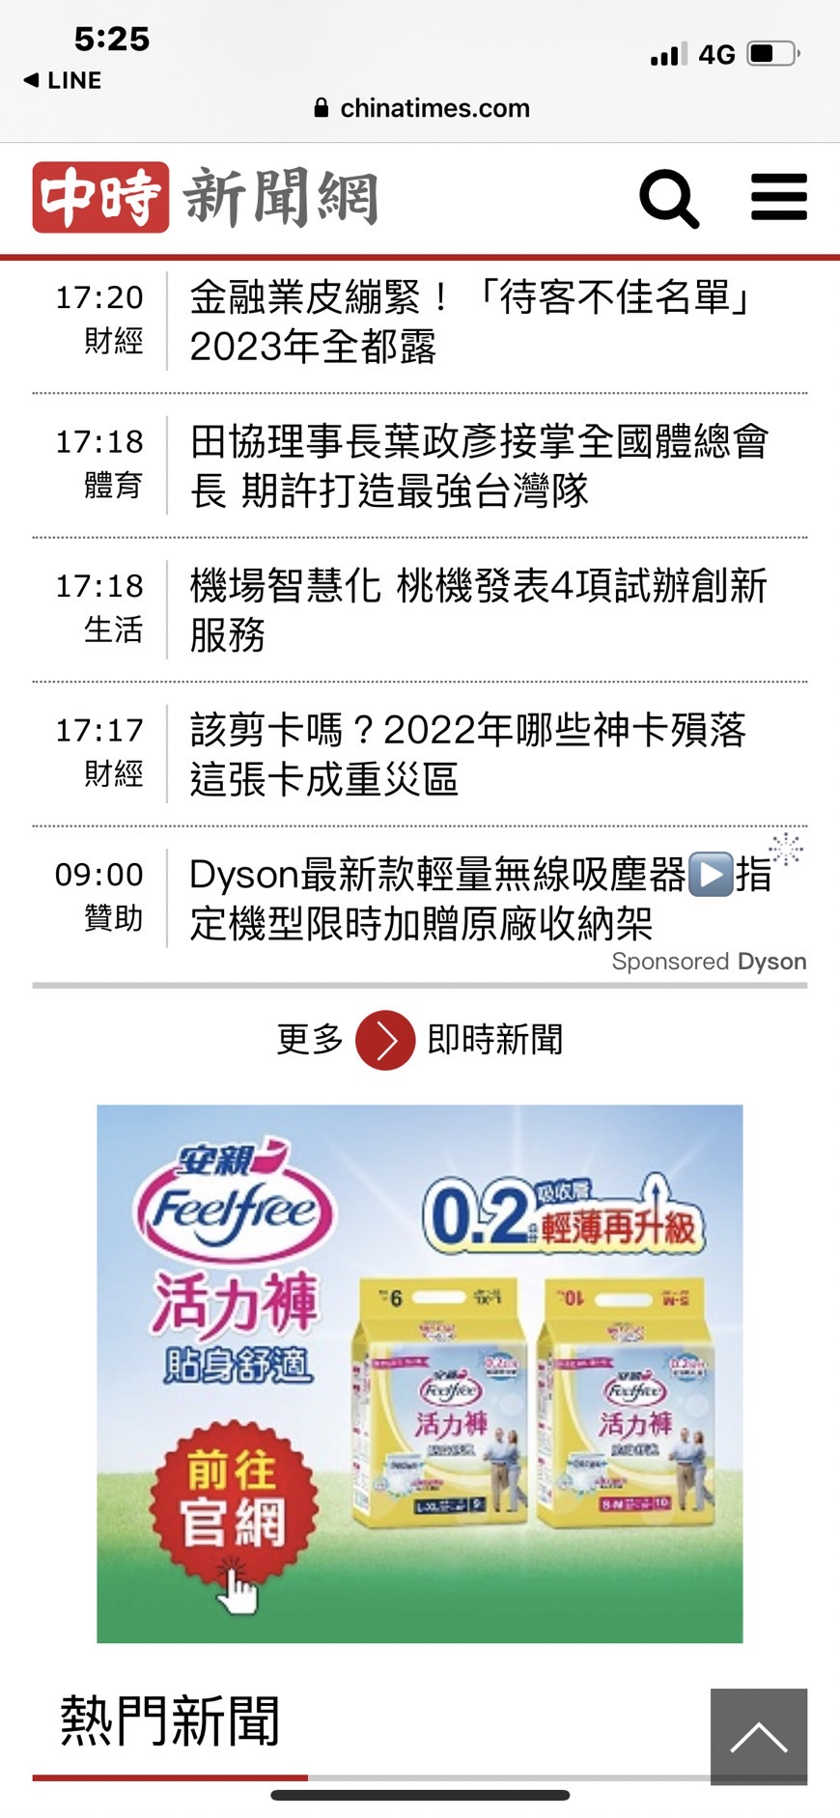
版位示意
內頁TOP
手機文末
點擊率 | 0.15% (此為參考值，請依實際排CUE為主)
規格 | 300X250<100K，jpg/gif/html5
裝置 | Mobile
點擊率 | 0.15% (此為參考值，請依實際排CUE為主)
規格 | 300X250<100K， jpg/gif/html5
裝置 | Mobile

Slide 21
THANK YOU!

